Slide 1



Slide 2



Slide 3

Natal da Esperança
Alfredo dos Santos Mendes

Slide 4


Slide 5
Mais um Natal se vai aproximando,
Sem sentirmos em nós muita alegria.
Há um pesar no peito, há nostalgia,
De um verdinho pinheiro, ir alindando.

Slide 6


Slide 7
Porém este Natal que está chegando,
Terá menos cantares, fantasia.
Há muitos seres vivendo em agonia,
Que doença viral, está matando!

Slide 8


Slide 9
Há famílias rezando com fervor.
Rogando fielmente a Deus Senhor,
Apertando no peito a sua cruz.

Slide 10


Slide 11
Que neste Santo Dia de Natal.
Haja metamorfose natural,
E o vírus, eliminado por Jesus!
Lagos, 13/12/2020
Alfredo dos Santos Mendes

Slide 12
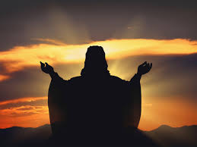

Slide 13

Imagens: Internet e Acervo Pessoal
Texto: Alfredo dos Santos Mendes
Música: Vinde Cristãos-Marquinhos e Gilbert
Piano e Sax
http://www.sergrasan.com.br/cleoslides
Canal no Youtube:
http://www.youtube.com/c/CleoniceMenegattGoelzer
Criação, Formatação e Edição:
Cléo Menegatt
cmenegatt2016@gmail.com

